Slide 1
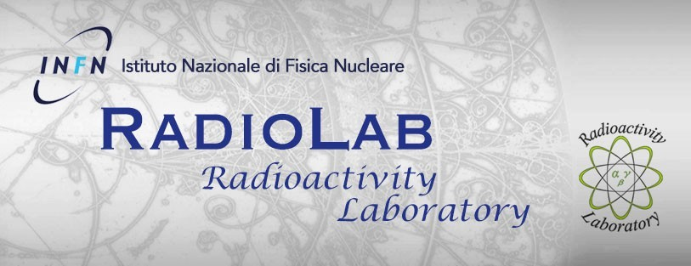


Introduzione alla Fisica Nucleare
Christian Farnese
christian.farnese@pd.infn.it
4 Novembre 2021
Dipartimento di Fisica e Astronomia "GALILEO GALILEI"
INFN, Sezione di Padova
Slide# : 1

Slide 2
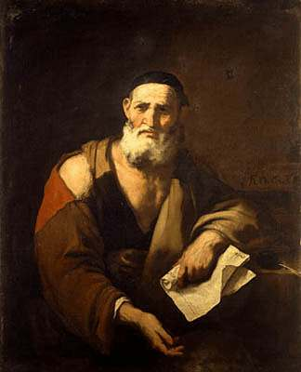
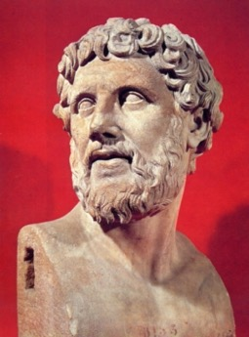
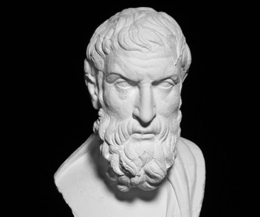
Storia dell'atomo
L' ATOMO (dal greco ἄτομος - àtomos = indivisibile)
è la più piccola parte di ogni elemento esistente in natura
che ne conserva le caratteristiche chimiche
Le origini della teoria atomica risalgono al 500 a.C.
Filosofi greci atomisti (Leucippo, Democrito, Epicuro):
Materia costituita da particelle molto piccole, indivisibili.
Slide# : 2

Slide 3

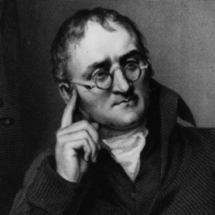
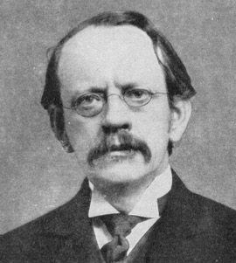
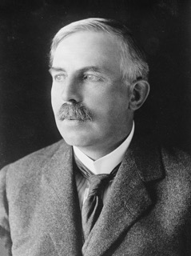
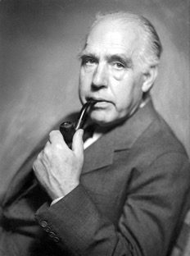

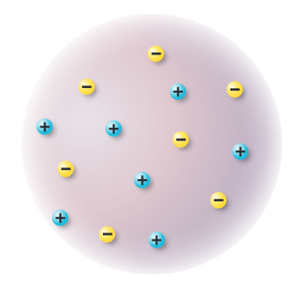
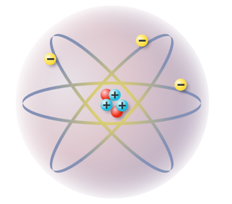
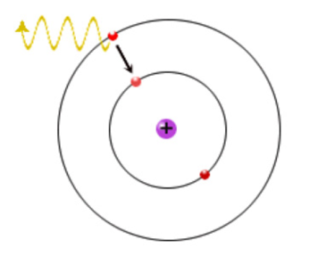
Storia dell' atomo
500 a.C.
1808
1897
1911
1913
Filosofi greci
John Dalton
J.J. Thomson
E. Rutherford
N. Bohr
materia composta da atomi, “sfere”
scopri l’elettrone
“modello atomico
a panettone”
modello atomico “planetario” con nucleo centrale positivo
modello atomico con orbitali elettronici
Slide# : 3

Slide 4
I costituenti dell' atomo
Particella | Simbolo | Carica (C) | Massa (kg)
Elettrone | e⁻ | -1,6 × 10⁻¹⁹ | 9,1 × 10⁻³¹
Protone | p | +1,6 × 10⁻¹⁹ | 1,672 × 10⁻²⁷
Neutrone | n | 0 | 1,675 × 10⁻²⁷
!
$$9.1×{10}^{−31}=\frac{9.1}{10.000.000.000.000.000.000.000.000.000.000}$$
La massa di un protone è circa 1800 volte più grande della massa di un elettrone!
Slide# : 4

Slide 5

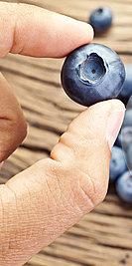
Dimensioni del nucleo
10⁻¹⁰ m
10⁻¹⁵ m ~ 1 fm
Slide# : 5

Slide 6


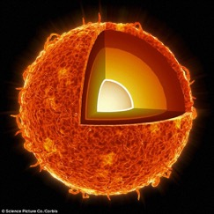
Densità del nucleo
Un po' di paragoni:
Aria 1.29 kg/m³
Acqua 1000 kg/m³
Centro del sole 10⁵ kg/m³
Nucleo 10¹⁷ kg/m³
Slide# : 6

Slide 7


Densità del nucleo
Densità = m/V = 10¹⁷ kg/m³
x 100 miliardi
= 1000 kg
10 cm
10 cm
10 cm
Slide# : 7

Slide 8
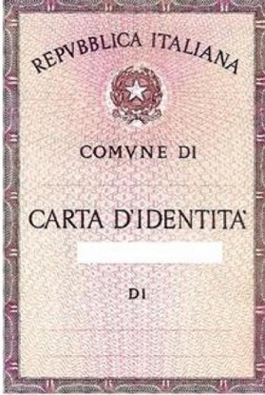
Carta d' identità del nucleo
A = Numero di massa:
la somma del numero di neutroni e protoni nel nucleo
A = Z + N
A
X
Z
(N)
Z = Numero atomico:
il numero dei protoni nel nucleo
N = Numero dei neutroni:
il numero dei neutroni nel nucleo
Nuclei con lo stesso Z (stesso numero di protoni) corrispondono allo stesso elemento chimico
Slide# : 8

Slide 9
Carta d' identità del nucleo
Ad esempio:
A = 4
4
He
Z = 2
2
N = A – Z = 2
C
A = 13
13
Z = 6
N = A – Z = 7
Slide# : 9

Slide 10
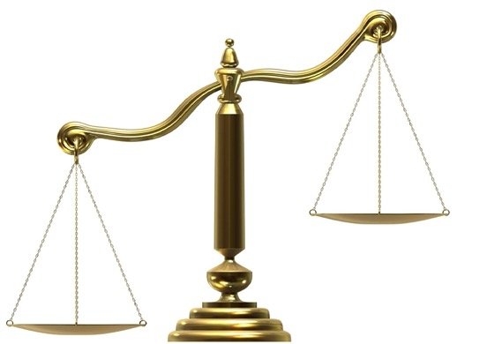
Massa del nucleo
In prima approssimazione, la massa di un nucleo è uguale alla somma delle masse dei suoi costituenti:
Particella | Massa (kg)
Elettrone | 9,1× 10⁻³¹
Protone | 1,6726× 10⁻²⁷
Neutrone | 1,6749 × 10⁻²⁷
M(Z, N) ~ Zm_{p} + Nm_{n}
Si noterà che la massa di un atomo è concentrata nel nucleo, visto che la massa di protoni e neutroni è circa 1800 volte più grande di quella degli elettroni
Nucleo | Somma masse protoni e neutroni | Massa reale (kg)
⁴₂He | 6.70 x 10⁻²⁷ | 6.65 x 10⁻²⁷
¹²₆C | 2.01 x 10⁻²⁶ | 1.99 x 10⁻²⁶
¹⁶₈O | 2.68 x 10⁻²⁶ | 2.66 x 10⁻²⁶
⁵⁶₂₆Fe | 9.37 x 10⁻²⁶ | 9.29 x 10⁻²⁶
Slide# : 10

Slide 11
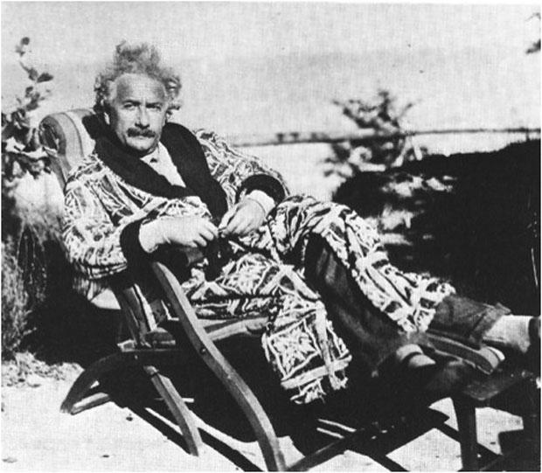
Massa del nucleo
Secondo la relatività, esiste una equivalenza tra massa ed energia:
E = mc², dunque le energie di interazione fra i costituenti del nucleo contribuiscono alla sua massa:
dove E_{b} è l’energia di legame del sistema.
M(Z,N) = Zm_{p} + Nm_{n} – E_{b}/c²
NOTA: Nel caso dei nuclei, il termine E_{b}/c² è dell’ordine di 1/1000 rispetto alla massa totale; per confronto negli atomi questo termine è dell’ordine 1/10⁹.
Slide# : 11

Slide 12
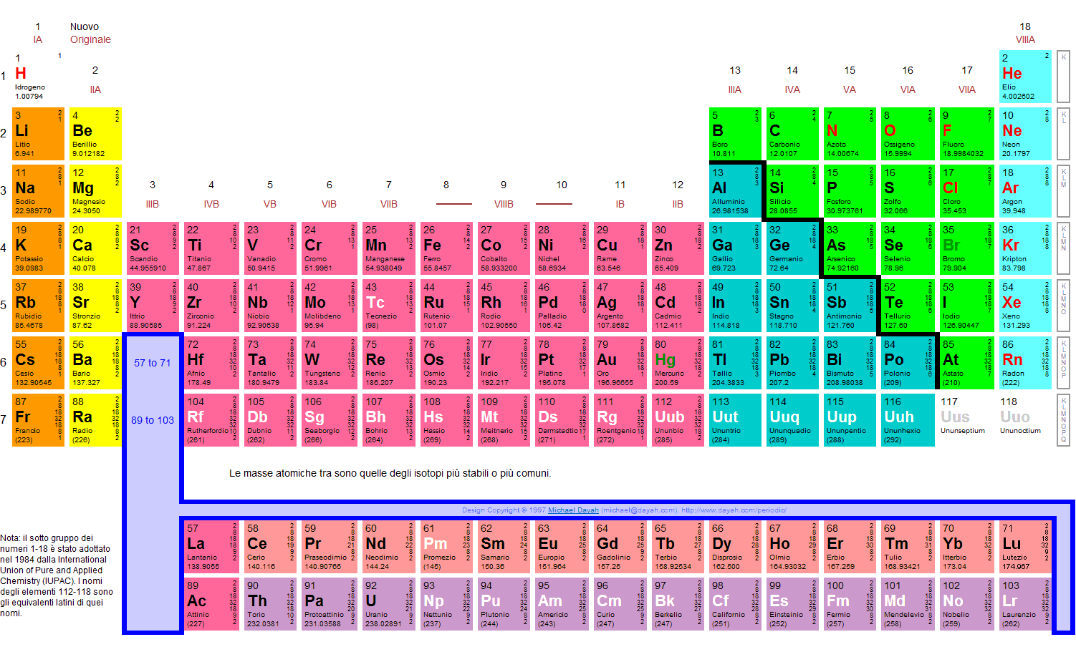
Tavola periodica degli elementi
La tabella di Mendeleev organizza 118 elementi sulla base del loro numero atomico Z e del numero di elettroni negli orbitali atomici
Slide# : 12

Slide 13
Isotopi
Molti elementi sono presenti in natura con diversi isotopi, ovvero un numero diverso di neutroni nel nucleo
Slide# : 13

Slide 14
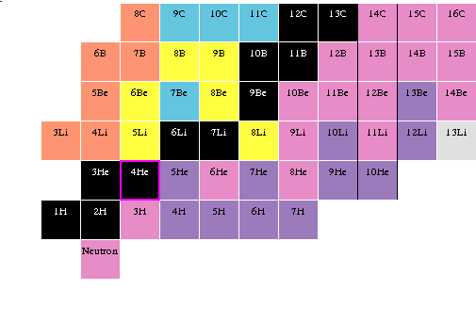
Carta dei nuclidi di Segré
Nella carta di Segré, i nuclei sono organizzati sulla base del loro numero atomico Z e del numero di neutroni N
Z
6
5
4
3
2
1
0
N
0
1
2
3
4
5
6
7
8
9
10
Slide# : 14

Slide 15
Carta dei nuclidi di Segré
Nella carta di Segré, i nuclei sono organizzati sulla base del loro numero atomico Z e del numero di neutroni N
Z
Nuclidi con lo stesso A sono noti come ISOBARI
isobari
6
5
4
isotopi
3
2
Nuclidi con lo stesso Z ma diverso N sono detti ISOTOPI (Corrispondono allo stesso elemento chimico)
1
0
N
0
1
2
3
4
5
6
7
8
9
10
Slide# : 15

Slide 16
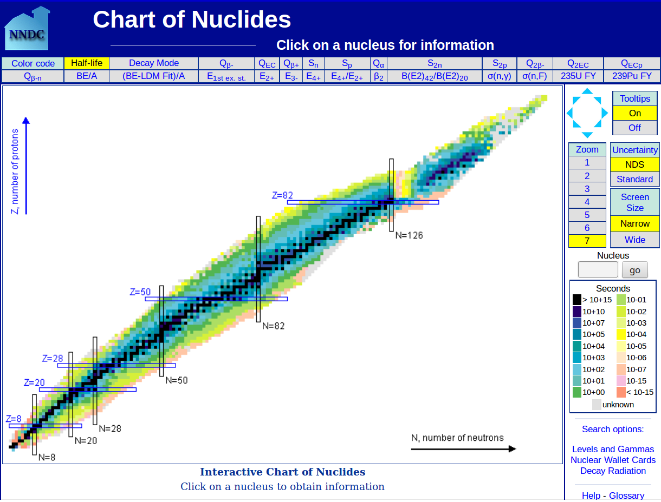
Carta dei nuclidi interattiva
http://www.nndc.bnl.gov
Slide# : 16

Slide 17
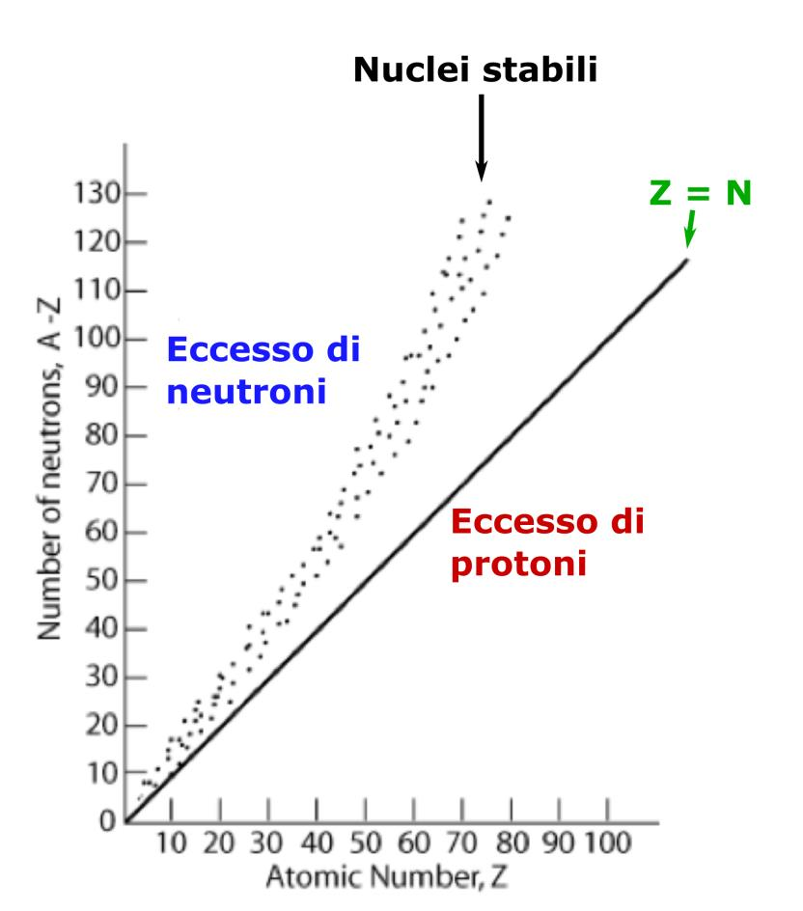
Stabilità dei nuclei
I protoni all’interno del nucleo hanno carica positiva e quindi, avendo carica dello stesso segno, tendono a respingersi
Il nucleo tenderebbe quindi a distruggersi!!!
Serve quindi una forza attrattiva maggiore, che tenga legati protoni e neutroni nel nucleo
INTERAZIONE FORTE
Interazione attrattiva a corto raggio (10⁻¹⁵ m) tra i quark che costituiscono neutroni e protoni
Slide# : 17

Slide 18
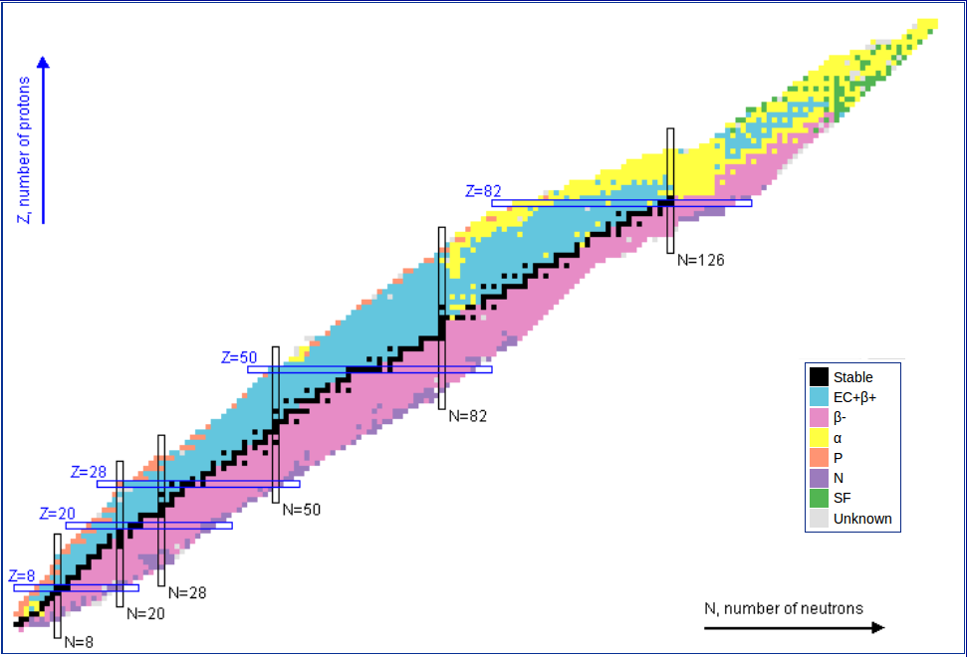
La valle di stabilità
I nuclei stabili (in nero) si trovano in una banda molto stretta nel piano Z-N detta valle della stabilità.
Tutti gli altri nuclei sono instabili, decadono spontaneamente
tentando di portarsi nella valle della stabilità.
Slide# : 18

Slide 19

Stabilità dei nuclei
La stabilità di un nucleo dipende dal numero di protoni e neutroni
(Un eccesso di protoni o neutroni può rendere un nucleo instabile)
I nuclei INSTABILI sono detti RADIOATTIVI perché si trasformano spontaneamente in un altro nucleo emettendo radiazione
In un decadimento radioattivo,
un elemento può trasformarsi in un altro elemento!
Slide# : 19

Slide 20
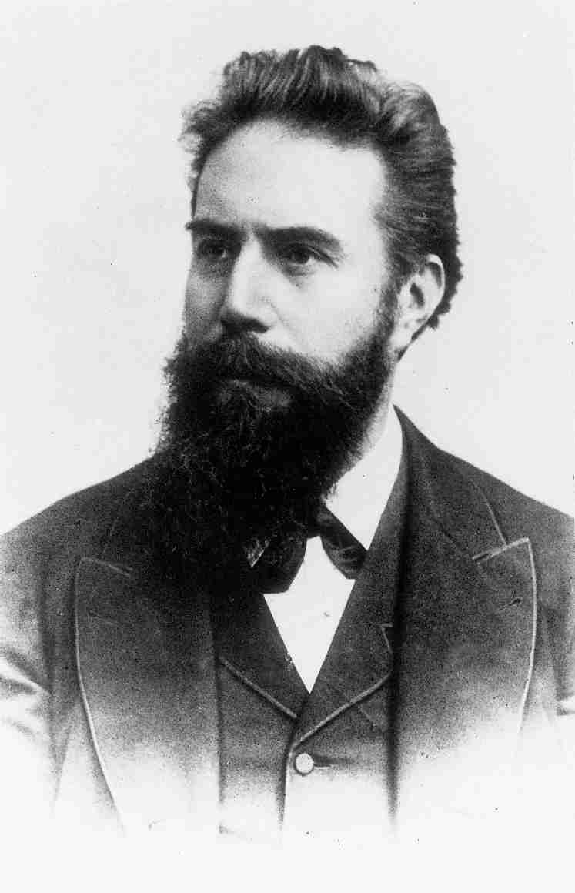
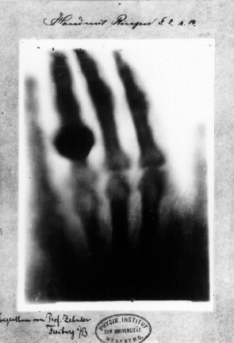
Scoperta della radioattività
1895: Röntgen scopre i raggi X,
facendo esperimenti con tubo catodico
Röntgen si accorse che inserendo un oggetto tra l'emettitore
dei raggi X e una lastra fotografica era possibile fissare
le immagini ottenute, e conservarle nel tempo.
Slide# : 20

Slide 21
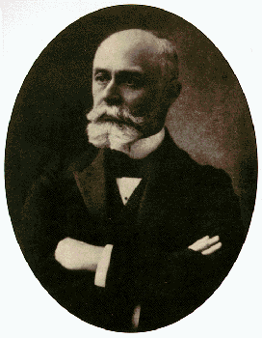
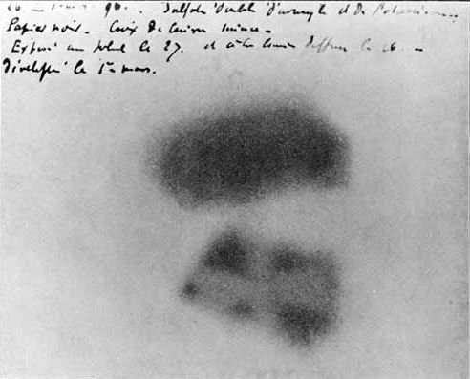
Scoperta della radioattività
1896: Becquerel scopre la radioattività
Becquerel scoprì che i sali di uranio emettevano
spontaneamente raggi di natura ignota,
in grado di impressionare una lastra fotografica.
Slide# : 21

Slide 22
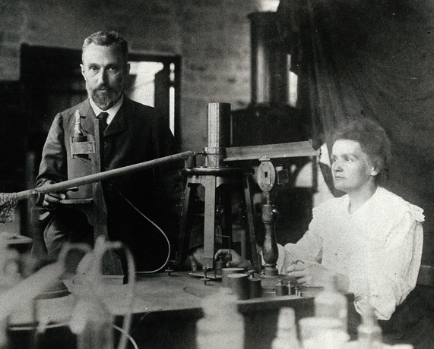
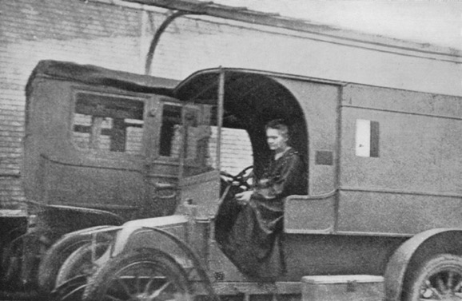
Scoperta della radioattività
1900-1908: Marie Curie scopre il radio
e il polonio e sviluppa metodi efficaci
per separare il radio dai minerali di uranio.
Nei suoi esperimenti notò che la pechblenda, minerale contenente soltanto piccole quantità di sali di uranio, manifestava una radioattività maggiore di quella dei sali di uranio: ne dedusse la presenza di qualche specie chimica ignota. Con vari procedimenti chimici riuscì a separare il polonio e il radio la cui radioattività risultava rispettivamente 400 e 1.000.000 di volte superiore a quella dei sali di uranio puri.
Slide# : 22

Slide 23
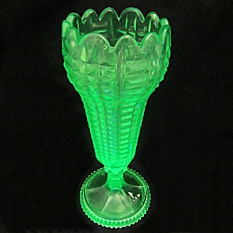
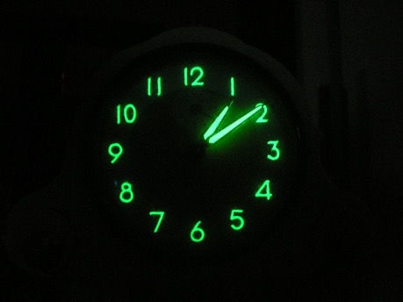
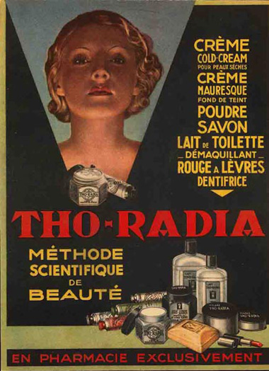
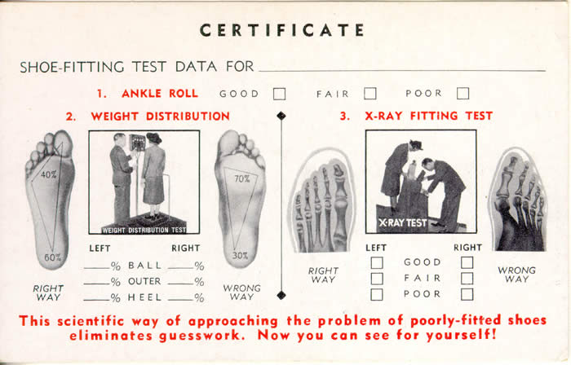
Radioattività e moda
Vetro all'uranio
Orologio al radio
Crema di bellezza al radio
Test di radiografia X per verificare la misura delle scarpe
Slide# : 23

Slide 24
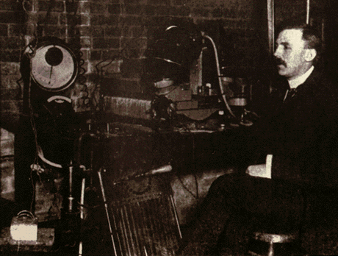
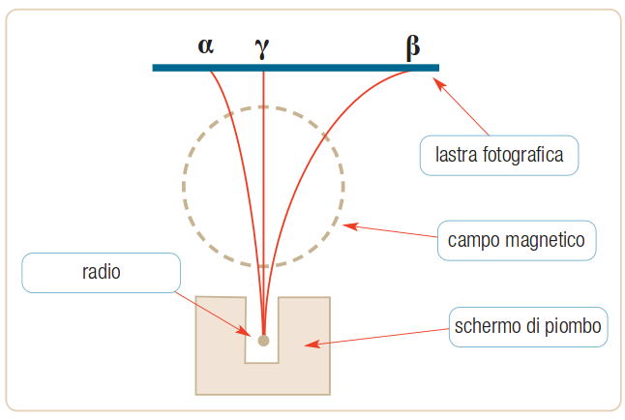

Tipi di radiazione
1897: Rutherford scopre i raggi alfa, beta e gamma
In un campo elettrico le particelle beta vengono fortemente deflesse verso il polo positivo, quelle alfa sono deflesse in misura minore verso il polo negativo, mentre la traiettoria dei raggi gamma non risente dell'effetto del campo.
Ne deriva che le particelle beta sono dotate di carica negativa, le particelle alfa trasportano cariche positive (e hanno massa maggiore delle particelle beta) e i raggi gamma sono elettricamente neutri.
Slide# : 24

Slide 25
Tipi di radiazione
α
β
γ
Nuclei di elio
Elettroni
Fotoni
Massa 6.7 10⁻²⁷ kg
Carica +
Massa 9.1 10⁻³¹ kg
Carica -
Massa 0
Carica 0
Foglio di carta
Foglio di alluminio
10 cm piombo
γ
Slide# : 25

Slide 26
Rappresentazione dei decadimenti nella carta dei nuclidi
Z
A
Z+1
Y
β⁻
A
Z
X
α
A-4
Z-2
Q
N
Slide# : 26

Slide 27
Leggi di conservazione
In ogni decadimento sono rispettate le seguenti leggi di conservazione:
Z
In ogni processo fisico è conservata la carica elettrica.
A
In ogni processo fisico è conservato il numero barionico,
che nella fisica nucleare corrisponde al numero di massa.
In ogni processo fisico è conservata l'energia totale del sistema.
Slide# : 27

Slide 28
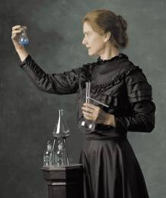
Misura della radioattività
La radioattività viene quantificata in termini di disintegrazione per unita di tempo.
1 Becquerel (Bq) = 1 disintegrazione al secondo
Una storica unità è il Curie (Ci), la quantità di radiazione emessa da 1 grammo di radio (²²⁶Ra).
1 Curie (Ci) = 3.7 x 10¹⁰ disintegrazioni al secondo
ossia:
1 Curie (Ci) = 3.7 x 10¹⁰ Bq or 37 GBq
Slide# : 28

Slide 29
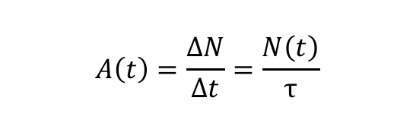
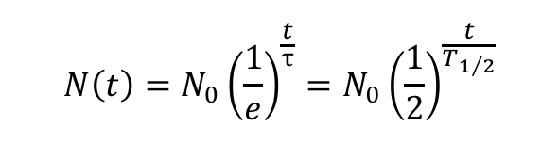
Legge del decadimento radioattivo
Se al tempo t = 0 ho N₀ nuclei, quanti ne avrò dopo un tempo t ?
$$A\left(t\right)=\frac{ΔN}{Δt}=\frac{N\left(t\right)}{τ}$$
$$N\left(t\right)=N_{0}{\left(\frac{1}{e}\right)}^{\frac{t}{τ}}=N_{0}{\left(\frac{1}{2}\right)}^{\frac{t}{T_{1/2}}}$$
τ è detto vita media, mentre T_{1/2} è detto TEMPO DI DIMEZZAMENTO, cioè il tempo dopo il quale la metà dei nuclei sono decaduti, e dunque la metà è sopravvissuta.
1.000.000
500.000
250.000
Slide# : 29

Slide 30
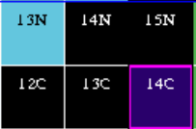
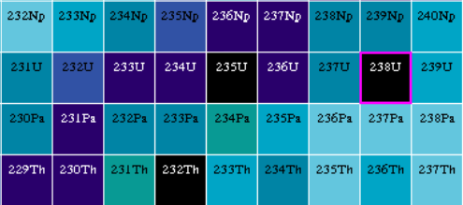

Esempi di decadimenti
14
6
C
T_{1/2} = 5700 y
14
7
N
e⁻
+
+
$$\overline{ν}$$
+
+
238
92
U
T_{1/2} = 4.5 Gy
234
90
Th*
α
234
90
Th
α
γ
+
+
+
+
+
γ
+
Slide# : 30

Slide 31
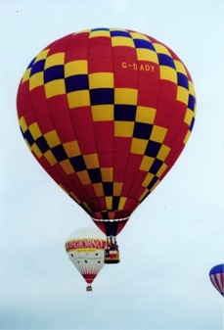

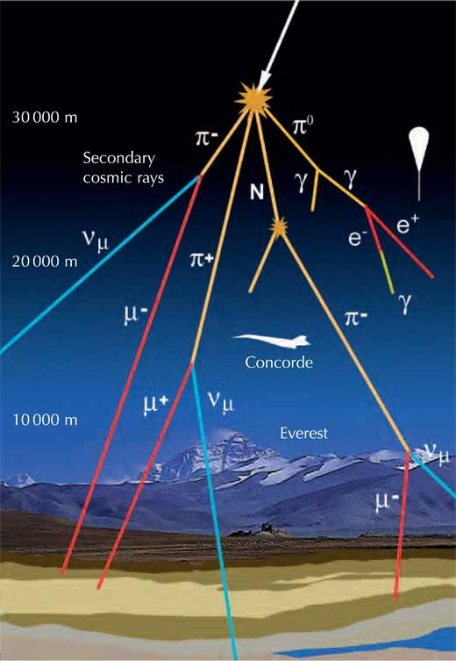
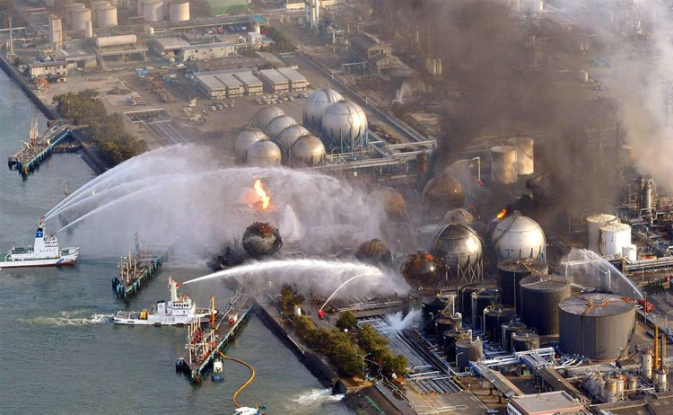

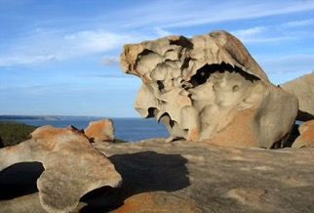
Radioattività in natura
L'ambiente in cui viviamo tutti i giorni è naturalmente radioattivo!
dieta
aria
Gli esseri umani contaminano
l'ambiente e generano
sorgenti artificiali di radioattività.
Roccia, suolo
Slide# : 31

Slide 32
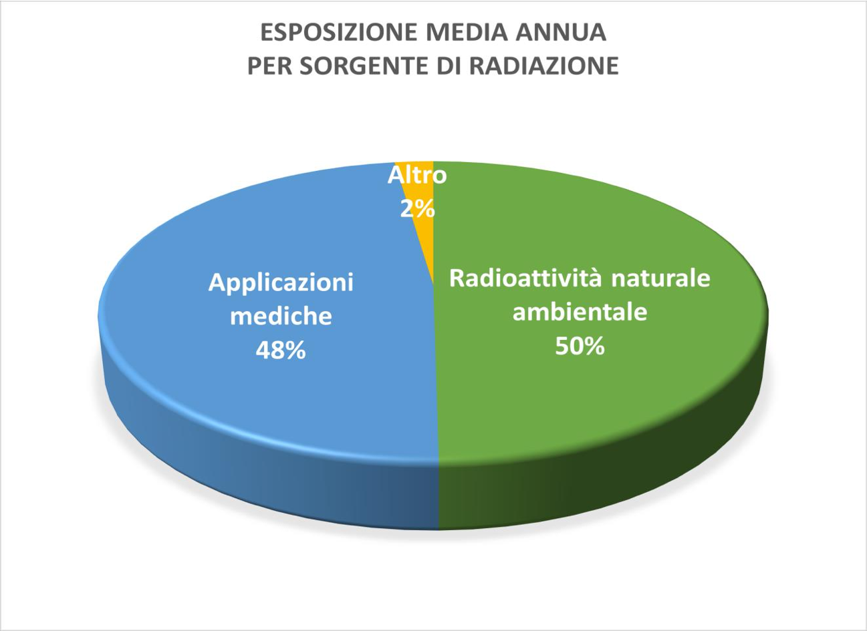
Radioattività in natura
il 73% della Radioattivita’ naturale ambientale e’ dovuto a radon e torio, mentre circa l’11% e’ dovuto ai raggi cosmici
Fonte: USA Environmental Protection Agency
Slide# : 32

Slide 33
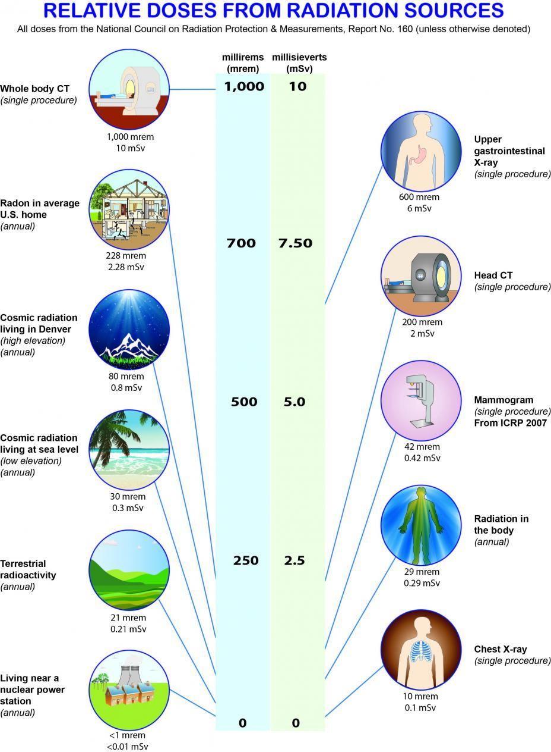
Radioattività in natura
Slide# : 33

Slide 34
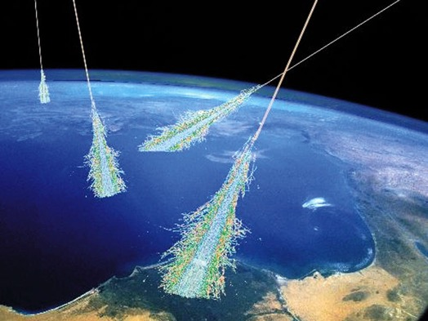

Raggi cosmici
La Terra è continuamente bombardata da raggi cosmici,
particelle subatomiche provenienti dallo spazio che
viaggiano ad altissima velocità
I raggi cosmici sono composti da:
Elettroni + elementi pesanti (Li … Ni) 1%
Alfa 9%
Quando i raggi cosmici colpiscono la parte
alta dell'atmosfera, interagiscono con gli atomi
dell'aria e generano uno sciame di particelle
secondarie più leggere e di minore energia
Protoni 90%
Circa 100.000 raggi cosmici
attraversano il nostro corpo ogni ora!
Slide# : 34

Slide 35
Radioattività in natura
La radioattività naturale si può classificare secondo l’ origine in due categorie generali:
- Primordiale – esistente già prima della creazione della Terra
Nuclide | Tempo di dimezzamento | Abbondanza isotopica naturale
²³⁵U | 7.04 x 10⁸ yr | 0.7% dell' uranio totale
²³⁸U | 4.47 x 10⁹ yr | 99.3% dell' uranio totale
²³²Th | 1.41 x 10¹⁰ yr | 100% del torio totale
⁴⁰K | 1.28 x 10⁹ yr | 0.012% del potassio totale
⁸⁷Rb | 4.75 x 10¹⁰ yr | 27.8% del rubidio totale
- Cosmogenico – formata dai raggi cosmici provenienti dallo spazio
Nuclide | Tempo di dimezzamento | Sorgente
¹⁴C | 5730 yr | ¹⁴N(n,p)¹⁴C
³H | 12.3 yr | Cosmic-ray interactions with N and O, ⁶Li(n, α)³H
⁷Be | 53.28 days | Cosmic-ray interactions with N and O
Slide# : 35

Slide 36
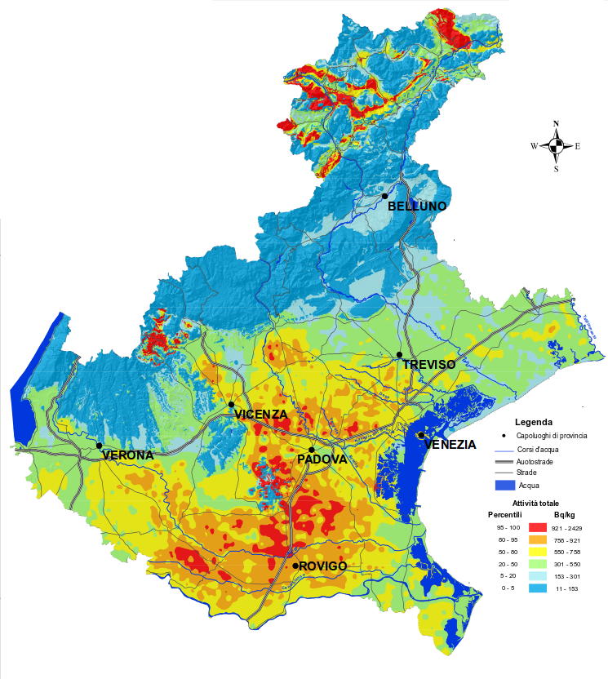
Radioattività ambientale
http://www.fe.infn.it/italrad/index.html
Slide# : 36

Slide 37
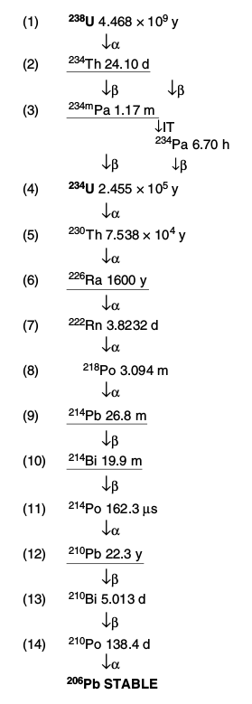
La catena del ²³⁸U
L’isotopo più abbondante dell’uranio, ²³⁸U, decade in ²⁰⁶Pb attraverso una serie di decadimenti α e β
Il tempo di dimezzamento è T_{1/2} = 4,5 miliardi di anni,
confrontabile con l’età della Terra.
Slide# : 37

Slide 38
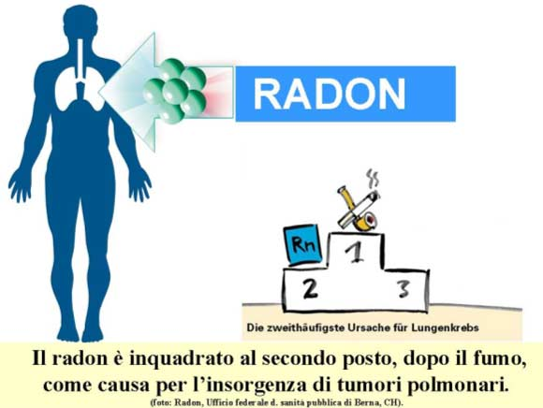
La catena del ²³⁸U
L’isotopo più abbondante dell’uranio, ²³⁸U, decade in ²⁰⁶Pb attraverso una serie di decadimenti α e β
Il tempo di dimezzamento è T_{1/2} = 4,5 miliardi di anni,
confrontabile con l’età della Terra.
Tra i prodotti del decadimento del ²³⁸U c'è il radon-222, un gas nobile radioattivo
Essendo un gas nobile, si immette nell’aria,
viene respirato e si
accumula nei polmoni.
Il ²²²Rn ha T_{1/2} = 3,8 giorni
E decade emettendo α
che danneggiano le cellule
circostanti.
Slide# : 38

Slide 39
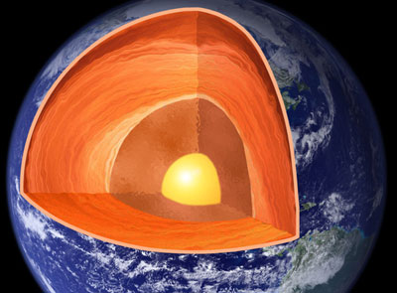
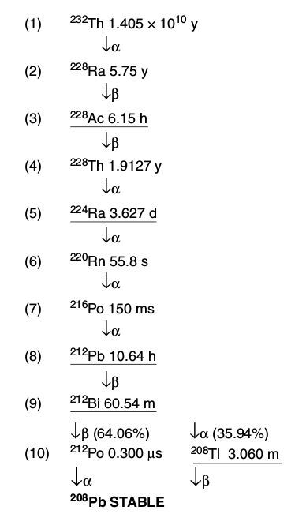
La catena del ²³²Th
Il ²³²Th è l’unico isotopo di torio esistente in natura
T_{1/2} = 14 miliardi di anni
La radiazione emessa nel decadimento
di uranio e torio è responsabile della produzione
del 50% del calore irraggiato dalla Terra!
I decadimenti radioattivi producono
20 TW = 20 x 10¹² W
Slide# : 39

Slide 40

Il ⁴⁰K
Il ⁴⁰K è lo 0,012% del potassio naturale
T_{1/2} = 1,25 miliardi di anni
Una persona dal peso di 70 kg contiene circa
160g di potassio, di cui 0,02g di ⁴⁰K
Nel nostro corpo ci sono 4900 decadimenti
al secondo di ⁴⁰K (4900 Bq)!
Può decadere in due modi:
Cibo | Attività per 100g [Bq]
Banane | 13,0
Carote | 12,6
Patate | 12,6
Birra | 1,4
Carne rossa | 11,1
Source: Handbook of Radiation Measurement and Protection, Brodsky, A 1978
Slide# : 40

Slide 41

Applicazioni del decadimento β⁻:
Datazione al ¹⁴C
La datazione al ¹⁴C permette di determinare l'età di esseri
che hanno vissuto nel passato e che che hanno assunto CO₂
Il ¹⁴C, un isotopo instabile,
si forma in atmosfera per interazione
di un neutrone con un nucleo di ¹⁴N
Il ¹⁴C si ossida in ¹⁴CO₂ ed entra
nel ciclo biologico attraverso la fotosintesi
e la catena alimentare.
Poiché la chimica non distingue gli isotopi,
negli organismi viventi si ha la stessa
concentrazione di ¹⁴C dell’atmosfera.
Da quando l’organismo muore (t = 0) il ¹⁴C
può solo decadere, e la sua
concentrazione diminuisce nel tempo.
Slide# : 41

Slide 42



Applicazioni del decadimento β⁻:
Datazione al ¹⁴C
La concentrazione di ¹⁴C nell'atmosfera è costante ad ogni epoca:
Il tempo di dimezzamento del ¹⁴C è T_{1/2} = 5730 anni,
Il ¹⁴C decade seguendo la legge del decadimento radioattivo,
quindi c(t) = c₀ x 2^{- t / T1/2}
Quindi misurando l'attività di ¹⁴C, o la sua concentrazione, si può risalire all'epoca della morte
$$\frac{N^{14}C}{N^{12}C}∼{10}^{−12}$$
100%
50%
25%
12,5%
Età = 0
Età = 5730 anni
Età = 11460 anni
Età = 17190 anni
Slide# : 42

Slide 43

Applicazioni del decadimento β⁺:
PET
La PET (Positron Emission Tomography): è una tecnica usata in medicina nucleare che produce immagini 3D dei processi funzionali degli organismi.
Al paziente viene somministrato un composto
(es. glucosio) contenente nuclei che decadono
con emissione di positroni (es.¹⁸F).
Il ¹⁸F segue lo stesso percorso del glucosio,
ma invece di essere metabolizzato rimane
intrappolato nei tessuti.
Misurando la radiazione emessa dal ¹⁸F si possono mappare le
regioni con alto assorbimento di glucosio
Slide# : 43

Slide 44

Reazioni nucleari in Astrofisica
Le reazioni nucleari sono la principale sorgente dell'energia irraggiata dalle stelle e sono responsabili della sintesi degli elementi che ci circondano
Cosa ci insegna lo studio delle reazioni ?
Capire il Sole
Tempi scala della vita delle stelle
Stime dell' età dell'Universo
Abbondanze degli elementi
Slide# : 44

Slide 45

Riassumiamo
L' ATOMO è la più piccola parte di ogni elemento esistente in natura che ne conserva le proprietà chimiche
Il NUCLEO ATOMICO, formato da protoni e neutroni, racchiude la maggior parte della massa di un atomo
La massa del nucleo è sempre minore della somma delle masse di protoni e neutroni. Nella formazione di un nucleo, parte della massa si trasforma in energia di legame
Nuclei con diverso numero di protoni Z formano ELEMENTI diversi. Ciascun elemento può essere presente in natura con diversi ISOTOPI, cioè stesso numero di protoni ma diverso numero di neutroni nel nucleo
I nuclei instabili tendono a trasformarsi in nuclei stabili emettendo RADIAZIONE
Nel decadimento di un nucleo radioattivo possono essere emessi 3 tipi di radiazione: α (nuclei di elio), β (elettroni), γ (fotoni)
Data una certa quantità di un isotopo radioattivo, il numero di decadimenti in funzione del tempo segue una legge esponenziale
Slide# : 45

Slide 46
Riassumiamo - 2
L’ambiente in cui viviamo tutti i giorni è naturalmente radioattivo! Siamo costantemente esposti alla radioattività naturale di origine PRIMORDIALE, esistente gia’ prima della creazione della Terra, e COSMOGENICA, cioe’ associata ai raggi cosmici che provengono dallo spazio.
Tra i prodotti della catena di decadimento del ²³⁸U c’e’ il radon-222!!
Lo studio delle reazioni di decadimento dei nuclei hanno anche applicazioni fondamentali, come ad esempio la datazione al ¹⁴C o la PET.
Slide# : 46

